Slide 1

資工二 105590040 楊信致

Slide 2
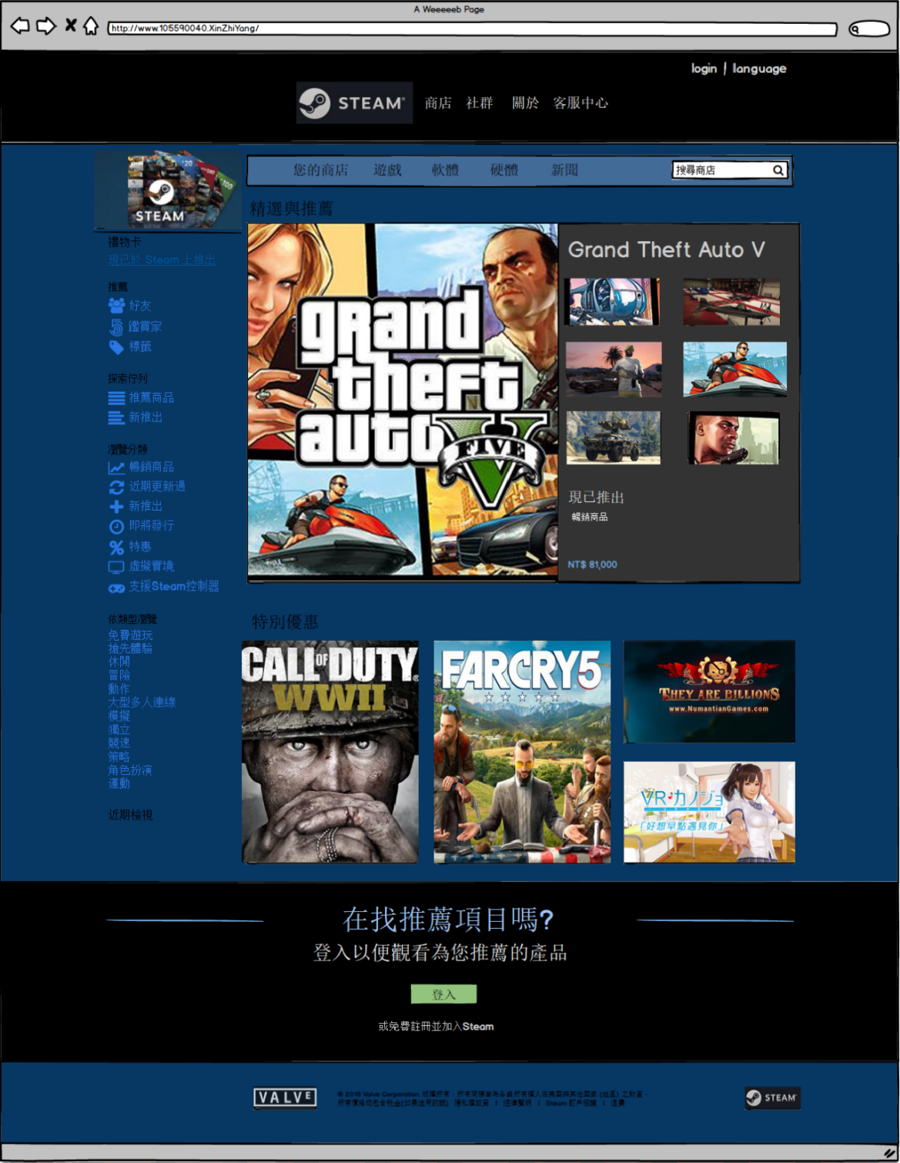
Ｌ 1280px
01、雙導覽列及側邊類別欄
設計：
把重要和次重要的東西分開放，和在側邊把所有類別都列出來
目的：
藉由把重要和次重要的東西分開擺放，使整個網站的架構更加明確；列出所有類別，使玩家尋找遊戲自己喜歡的遊戲更加方便，不用浪費在玩家不感興趣的遊戲。

Slide 3
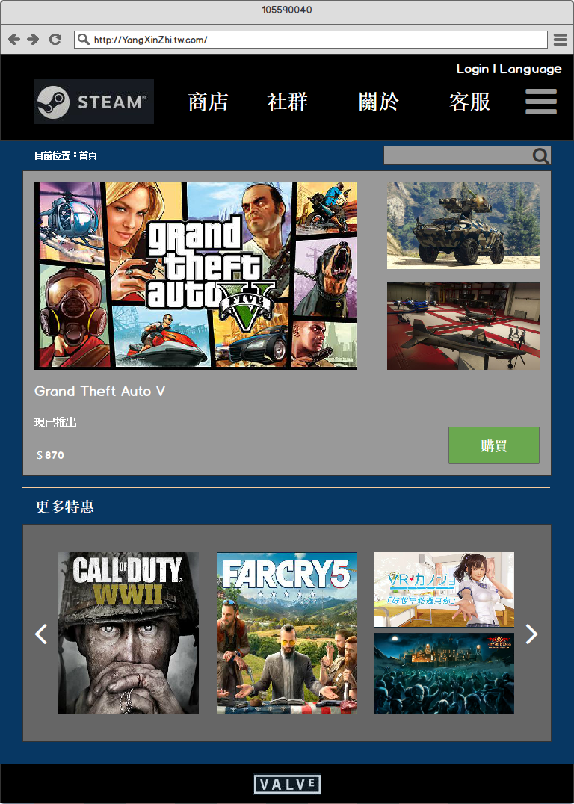
M 768px
02、麵包屑和漢堡選單
設計：新增麵包屑和漢堡選單並拿掉大部分的文字
目的：
藉由新增麵包屑使玩家更加清楚知道自己目前所在位置並可快速回到上一層：因為空間縮小，拿掉大部分的文字，使玩家不用在狹小的空間中，看一堆字而不耐煩，並把原先側邊的類別收進漢堡選單，使整個畫面更加整潔。

Slide 4
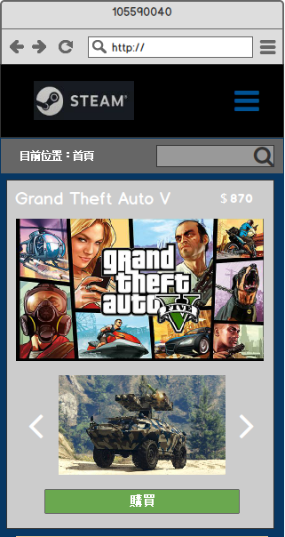
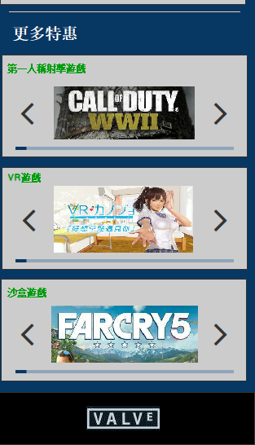
S 320px
03、拿掉大部分的文字
設計：拿掉原本的90%文字並把”更多特惠”改成可左右滑動的欄位且加上狀態條
目的：
因為空間又再縮小，故拿掉更多的文字，使整個畫面幾乎只剩下圖片，使玩家可以更快的瀏覽遊戲，並把下方的”更多特惠”用可以左右滑動的方式呈現，使玩家可以更快速的瀏覽喜歡的類型的遊戲，加入狀態條使玩家知曉目前遊戲數量還剩多少。

